Slide 1
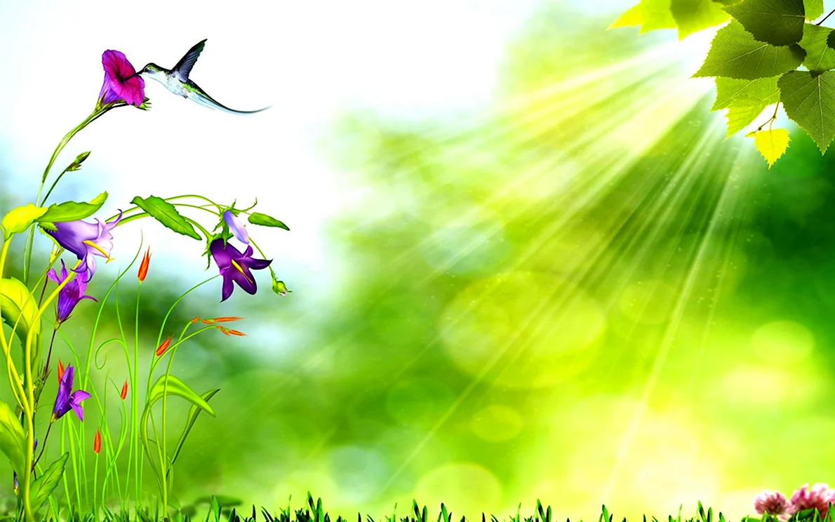
Ранкова зустріч

Slide 2

Привітання
Я всміхаюсь сонечку :
-Здрастуй, золоте!
- Я всміхаюсь квітоньці
-Хай вона цвіте!
Я всміхаюсь дощику :
-Лийся, мов з відра !
- Друзям усміхаюся
- Зичу всім добра!

Slide 3
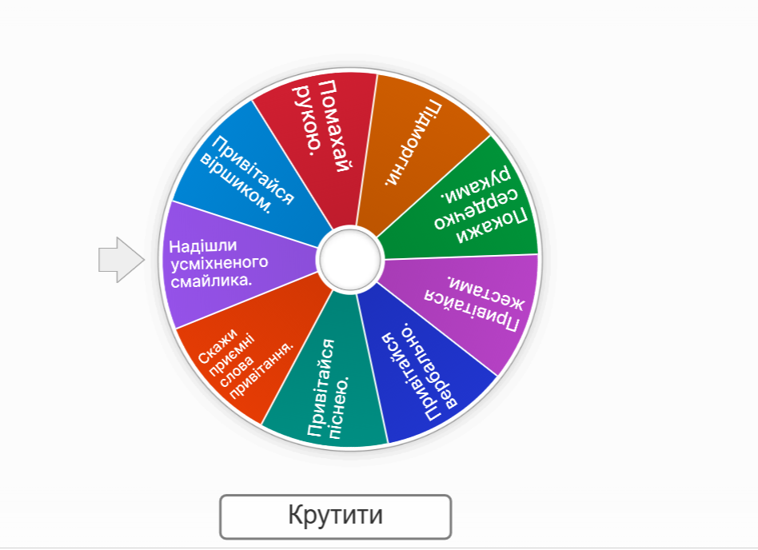
Привітай друзів
https://wordwall.net/uk/resource/66032978/%d1%80%d0%b0%d0%bd%d0%ba%d0%be%d0%b2%d0%b5-%d0%bf%d1%80%d0%b8%d0%b2%d1%96%d1%82%d0%b0%d0%bd%d0%bd%d1%8f

Slide 4
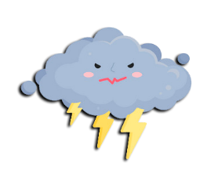
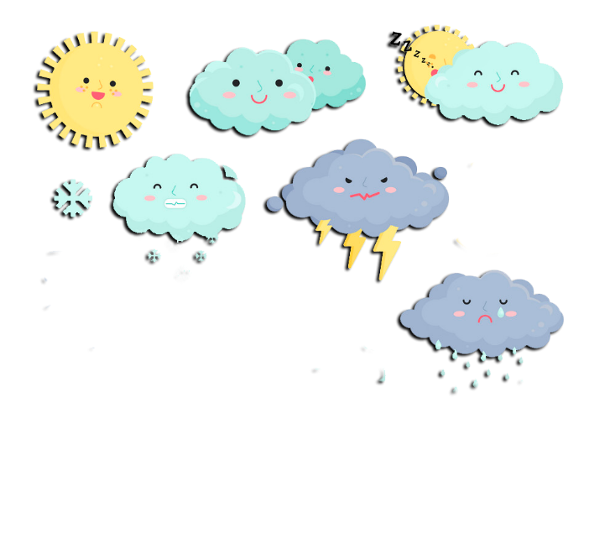

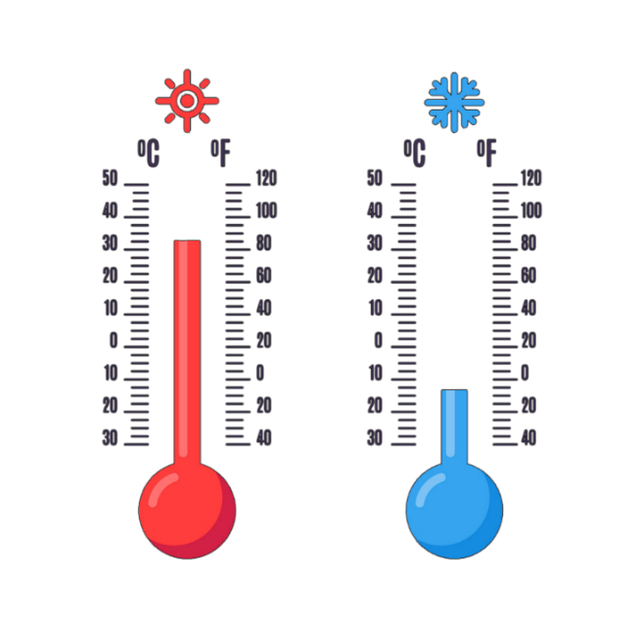

Щоденні новини
Яка зараз пора року?
Який місяць?
Який день тижня?
Яке сьогодні число?
Яке небо?
Чи є сьогодні опади? Які?
Яка температура повітря?

Slide 5
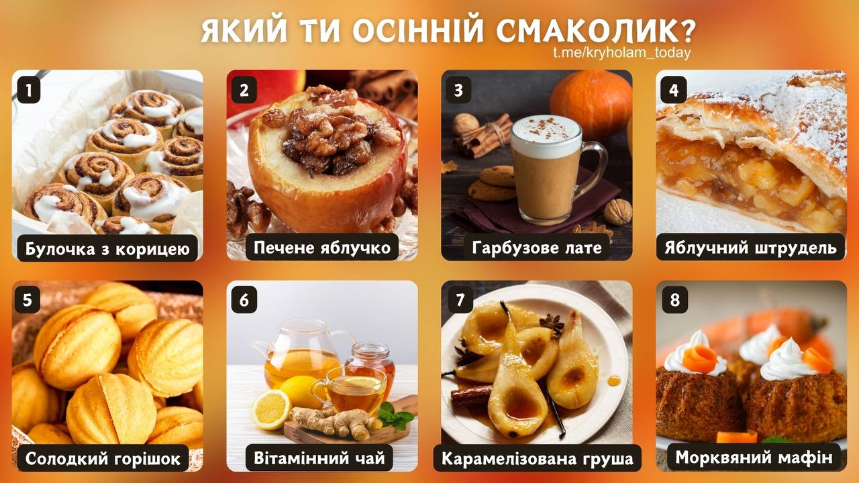

Криголам на сьогодні

Slide 6

Як ти почуваєшся сьогодні? Який у тебе настрій?

Slide 7
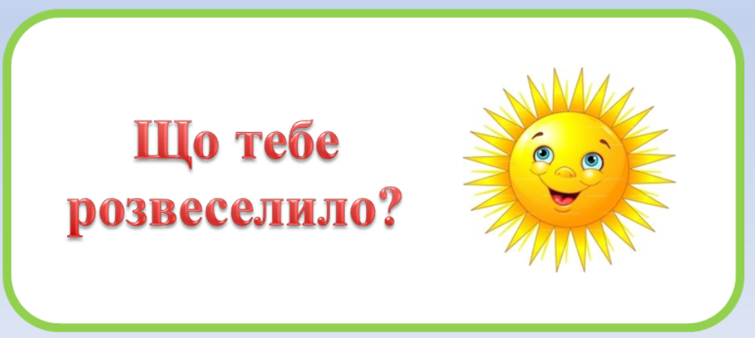


Обмін інформацією

Slide 8
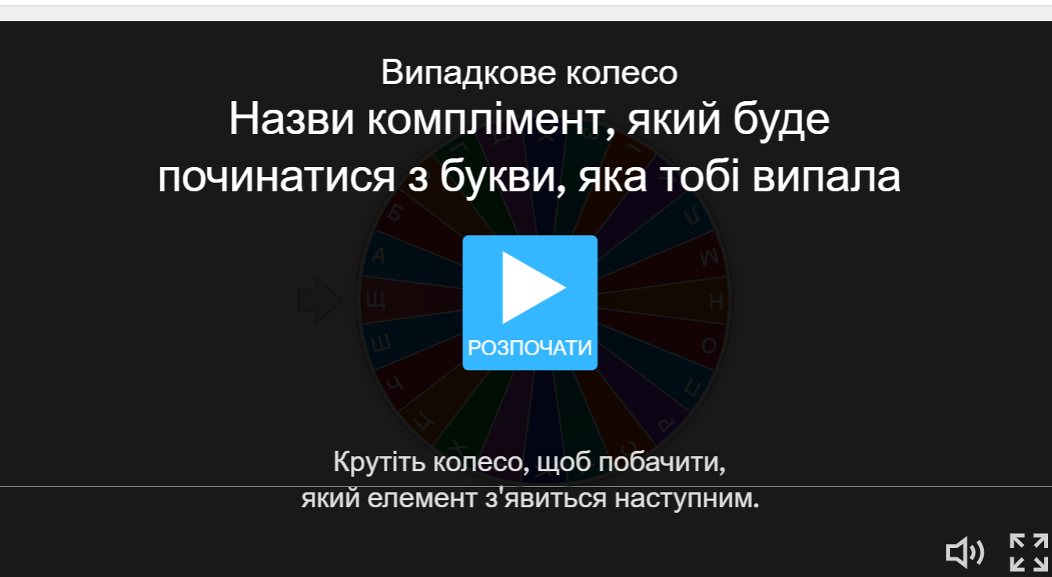
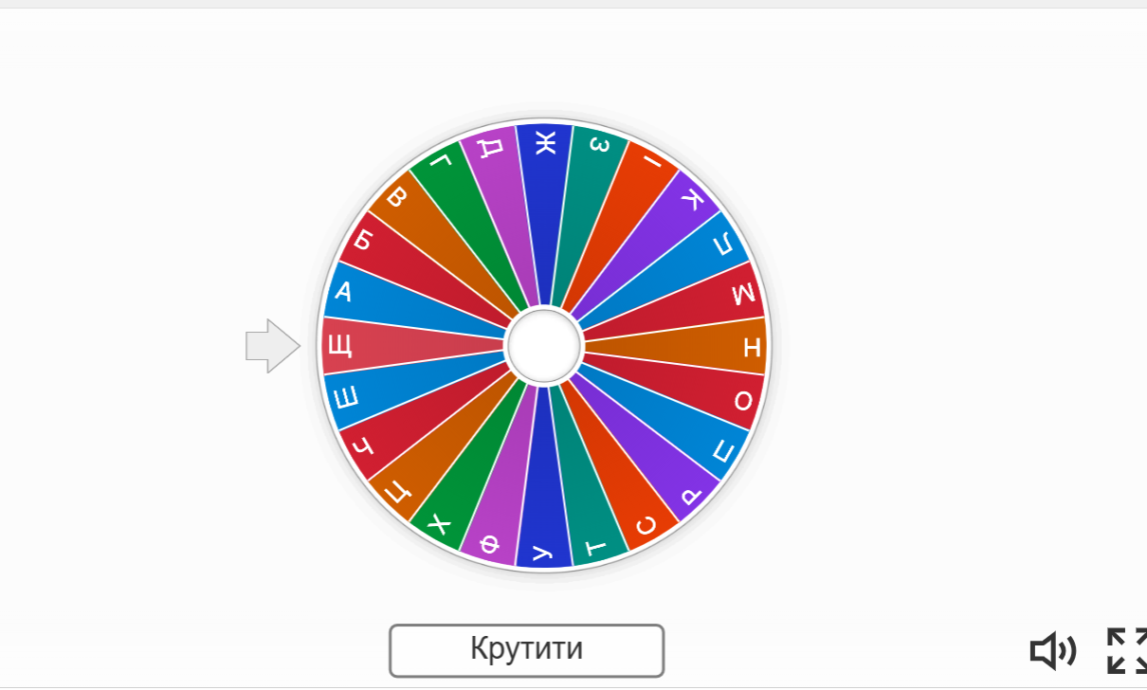
Подаруй комплімент
https://wordwall.net/uk/resource/28807747/%d0%bd%d0%b0%d0%b7%d0%b2%d0%b8-%d0%ba%d0%be%d0%bc%d0%bf%d0%bb%d1%96%d0%bc%d0%b5%d0%bd%d1%82-%d1%8f%d0%ba%d0%b8%d0%b9-%d0%b1%d1%83%d0%b4%d0%b5-%d0%bf%d0%be%d1%87%d0%b8%d0%bd%d0%b0%d1%82%d0%b8%d1%81%d1%8f-%d0%b7-%d0%b1%d1%83%d0%ba%d0%b2%d0%b8-%d1%8f%d0%ba%d0%b0-%d1%82%d0%be%d0%b1%d1%96-%d0%b2%d0%b8%d0%bf%d0%b0%d0%bb%d0%b0

Slide 9
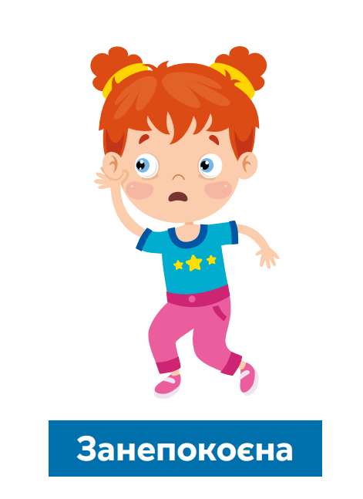
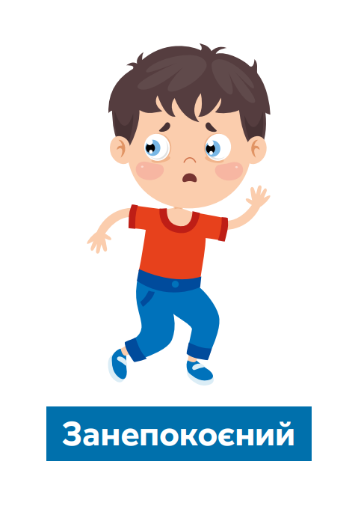
Впізнай емоцію
Коли ти буваєш занепокоєний/занепокоєна?
Як ця емоція проявляється у твому тілі, жестах, рухах?
Як часто ти відчуваєш цю емоцію?

Slide 10
Обмін інформацією
Що допомагає тобі заспокоїтися?
Заспокоїтися мені допомагає…

Slide 11

Як я можу заспокоїтися?
Вправа «Животики дихають»
Глибоке дихання допомагає нам заспокоїти розум і тіло.
Коли ми робимо повільні глибокі вдихи і видихи, то можемо вповільнювати серцебиття та змінити реакції тіла на щось, що викликає стрес або засмучує. Глибоке дихання може допомогти нам відчути себе більш розслаблено й комфортно у стресовій ситуації. Тоді нам легше керувати своїми емоціями, навчатися, знаходити спільну мову і взаємодіяти з іншими.

Slide 12
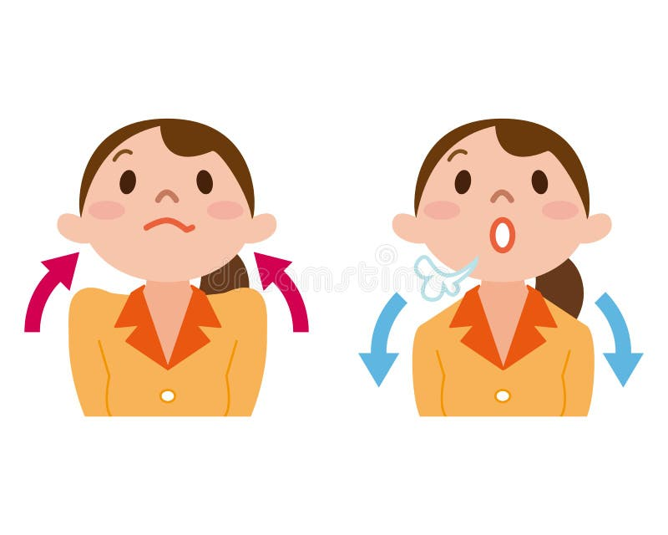
Як я можу заспокоїтися?
Вправа «Животики дихають»
Розмістіться зручно, покладіть долоні на живіт та зробіть глибокий вдих носом, рахуючи від 1 до 5. Зверніть увагу, як збільшується ваш живіт, коли легені наповнюються киснем.
2. Видихніть через рот і відчуйте, як живіт зменшується, ніби впадає всередину.
3. Змініть позу, займіть інше зручне положення і повторіть вправу.

Slide 13
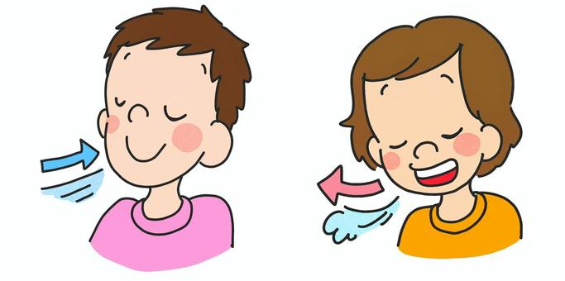
Рефлексія
Що ви відчували в своєму тілі до того, як почали глибоко дихати?
Чи помітили ви зміни в тілі після «дихання животом»? Що саме змінилося?
У яких ситуаціях упродовж дня ви можете використовувати
практику «Животики дихають»?

Slide 14
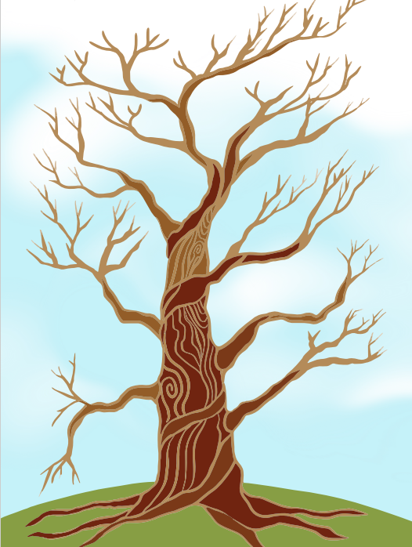
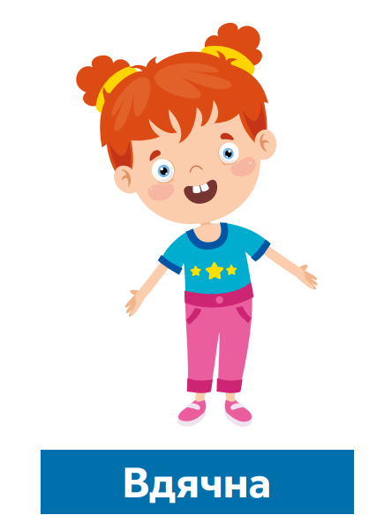

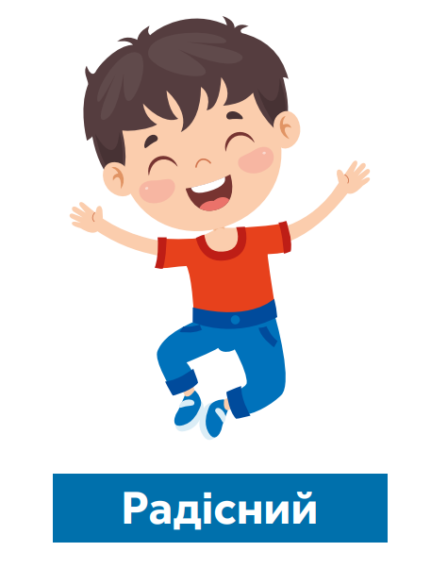






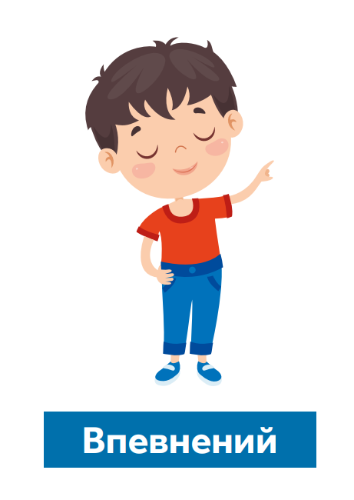
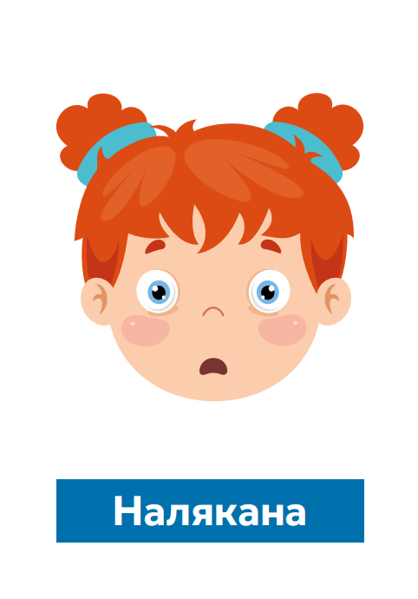

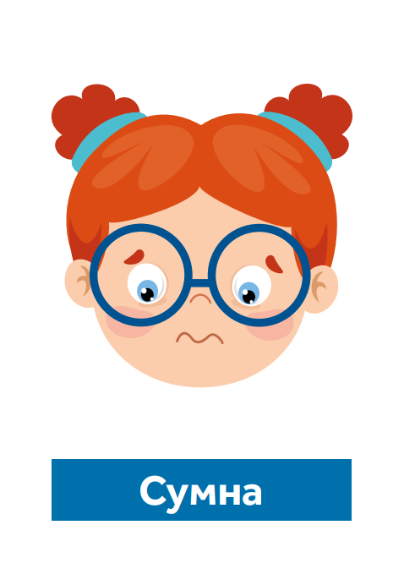
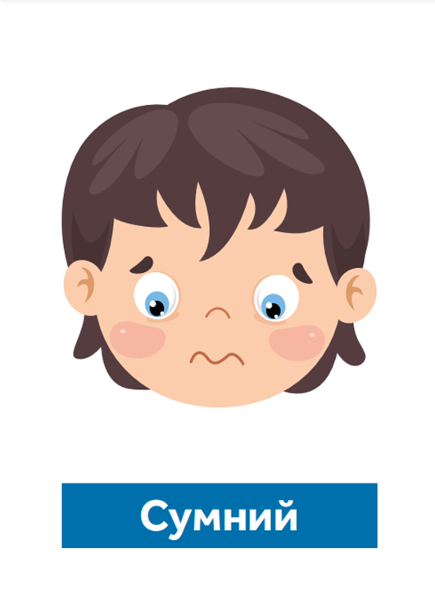

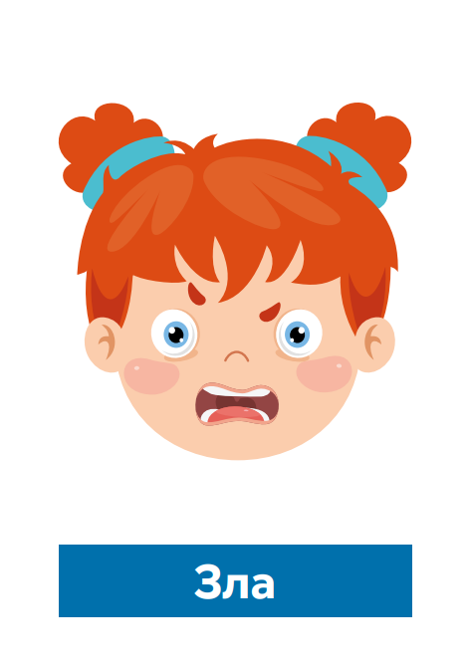

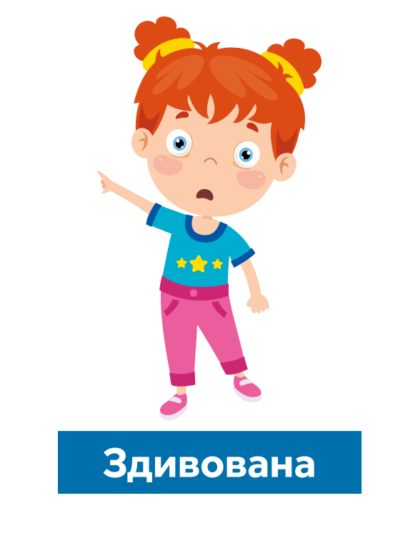

Дерево почуттів

Slide 15
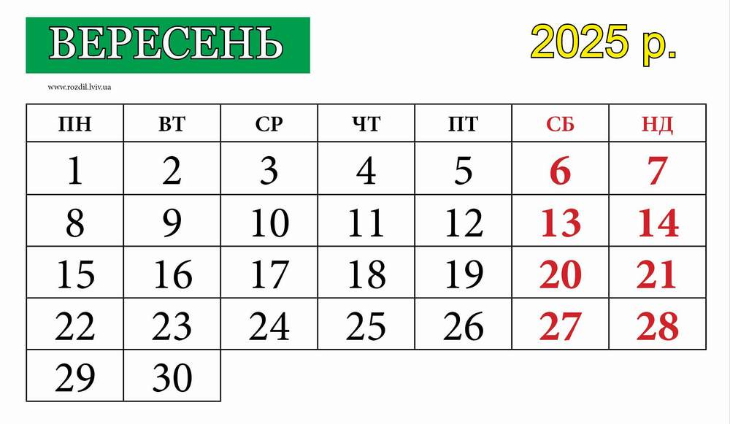
Сьогодні – п’ятниця,
12 вересня 2025 року.
Пора року – осінь.

Slide 16

Народні прикмети на 12 вересня
Листя почало активно жовтіти — до холодної осені.
Вранці велика роса — до гарного урожаю ягід та грибів.
Ясний світанок — до теплого і сонячного дня.

Slide 17

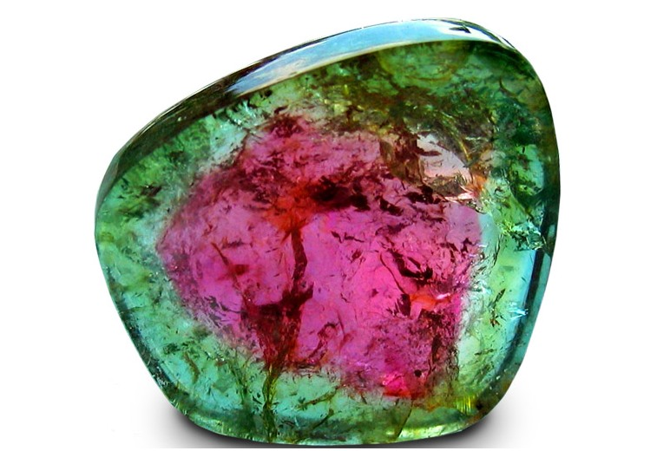
8 квітня
Які сьогодні іменини: Данило, Іван, Микола, Олексій, Опанас, Семен, Федір
Талісманом людини, народженої 12 вересня, є турмалін. Від давніх часів вважалося, що цей камінь сприяє глибокій медитації та внутрішній концентрації. Йому також приписували здатність знімати тривогу, розганяти страхи та заспокоювати розум.

Slide 18


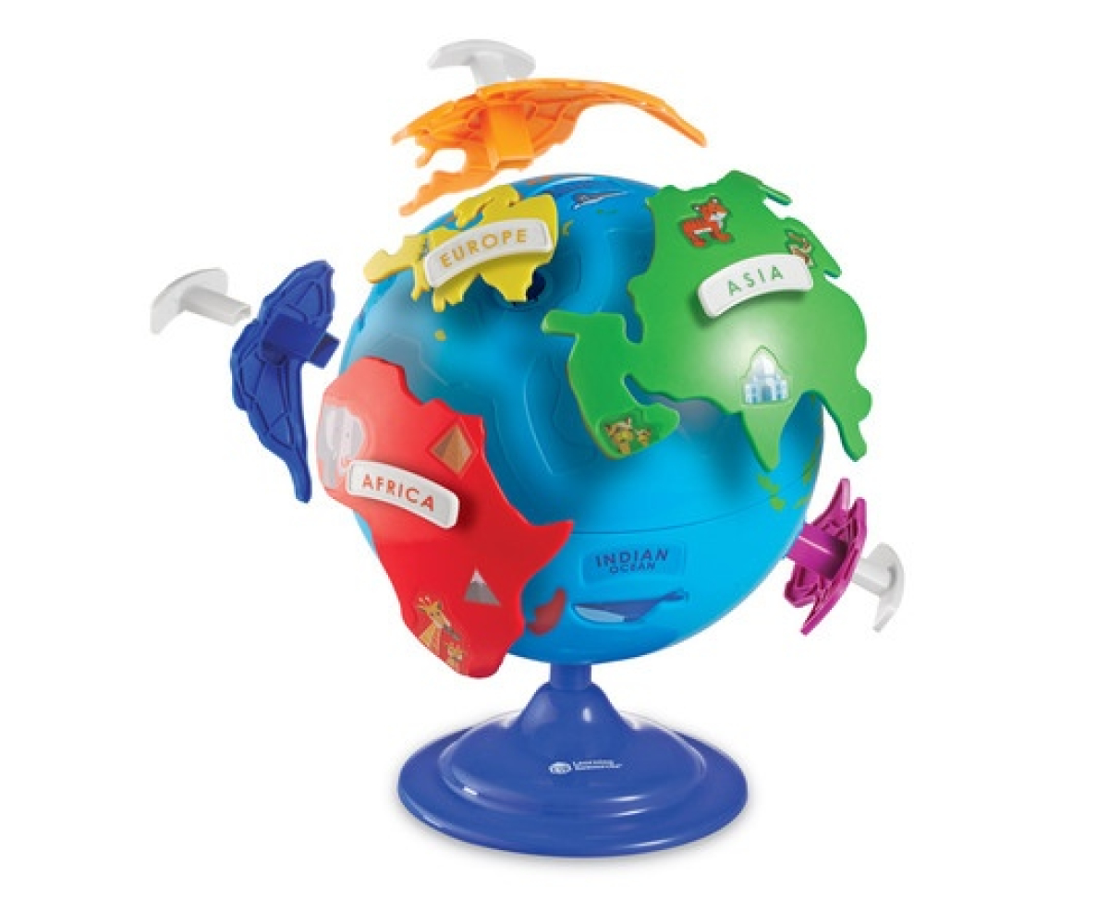
Поміркуйте!
Як можуть бути пов’язані між собою ці зображення?

Slide 19

12 вересня – Всесвітній день дельфінів
Цей присвячений захисту дельфінів та підвищенню обізнаності про загрози, з якими вони стикаються у природі. Мета свята — показати важливість збереження дельфінів і морських екосистем. Проводяться освітні заходи: лекції, виставки, вебінари та відеопрезентації про дельфінів.

Slide 20
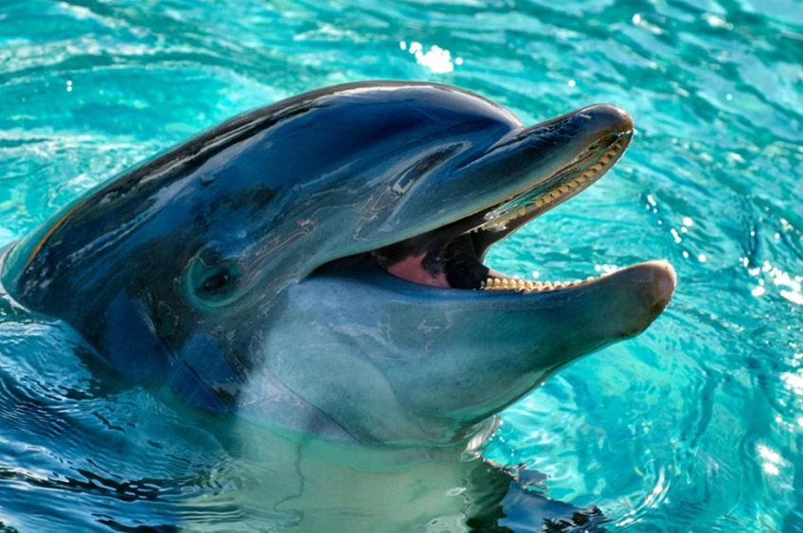
Цікаве про дельфінів
Дельфін – це не риба, а ссавець тварина. Загальним для всіх видів є витягнуте обтічне тулуб, яке вінчає невелика голова дельфіна з клювообразную пащею. У пащі є 160-200 гострих зубів конічної форми. Зуби дельфіна злегка нахилені всередину. Перехід між мордочкою і лобової частиною добре виражений. Майже у всіх представників класу дельфінів є виступаючий спинний плавник. Шкіра еластична і гладка на дотик. Довжина дельфіна може досягати 4,5 метрів в залежності від виду.
Швидкість дельфіна сягає 50 км / год.

Slide 21
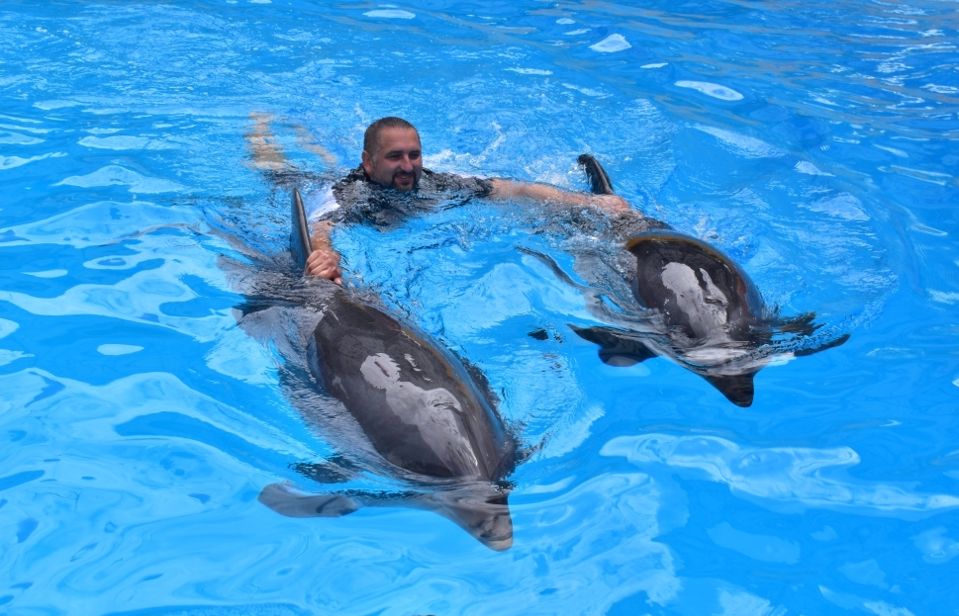
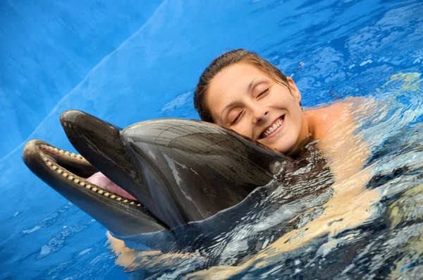
Про надзвичайному розумі і кмітливості дельфінів люди знають давно. Ці чарівні тварини рятують людей з терплять лихо судів, не даючи їм потонути. Можна навіть сказати, що дельфіни – найрозумніші тварини на планеті. Багато дресирувальники вважають, що інтелект дельфінів можна прирівняти до людського, настільки розумно і незвично поводяться ці тварини. Дельфін розумний, добрий, красивий, він чудово вчиться, аналізує, запам’ятовує.

Slide 22
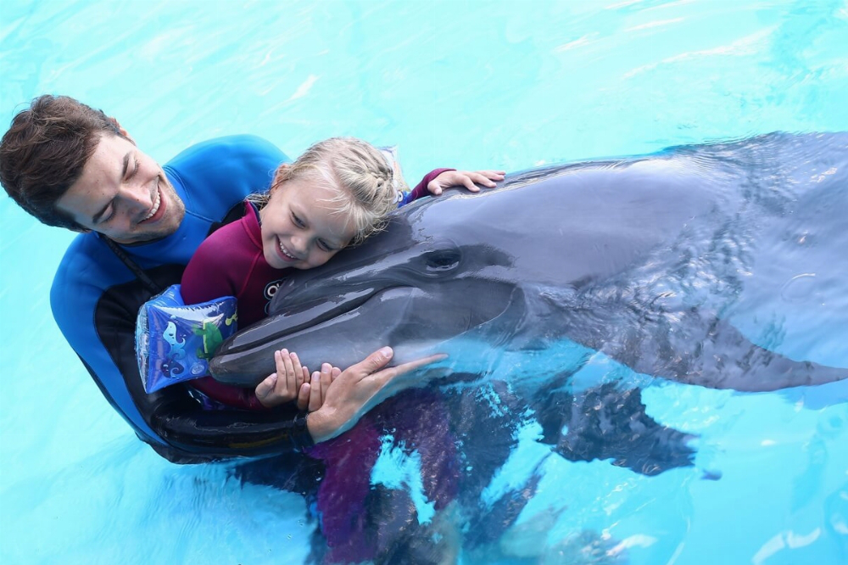
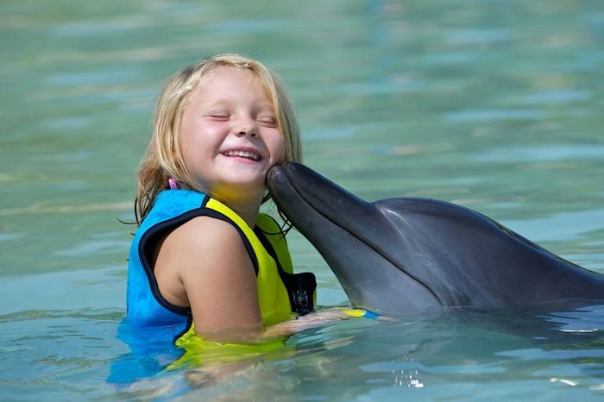
Дельфіни складаються в прямому родинному зв’язку з грізними мешканцями океанів, касатки і китами. Існує близько 50 видів дельфінів. До них відносяться морська свиня, чорний дельфін, сірий дельфін, беломордий дельфін, атлантичний білобокий дельфін. Найбільш популярний дельфін афаліна (великий дельфін), якого люди в основному і мають на увазі, розповідаючи про зустрічі з представниками цього виду. Вони добре вивчені і приручені. Афалін знімають в кінофільмах, вони беруть участь в програмах по реабілітації дітей, які страждають різними неврологічними недугами.

Slide 23
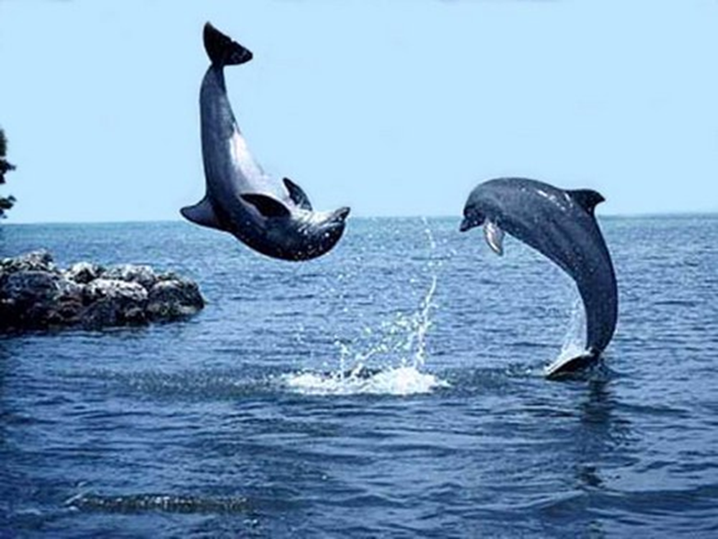
Дельфіни в воді рухаються дуже легко, вони практично не відчувають її опору завдяки спеціальним жировим виділенням на шкірі, що полегшує ковзання. Цікаво, що від тертя води шкіра дельфіна швидко стирається. Тому в глибоких шкірних шарах у них є значний запас регенеруючих клітин. Дельфін постійно линяє, змінюючи за добу до 25 шарів шкіри!

Slide 24
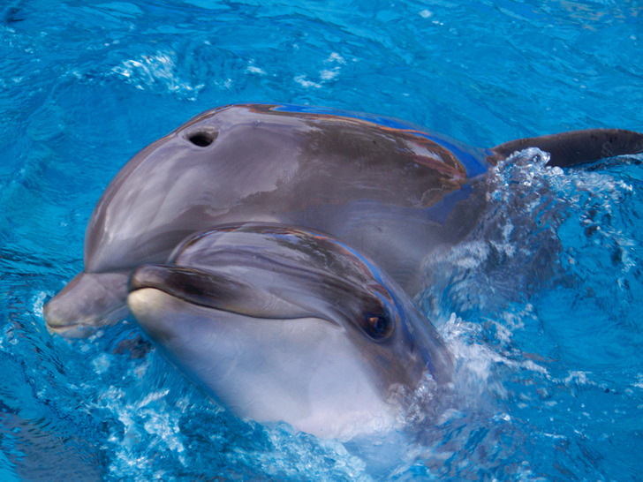
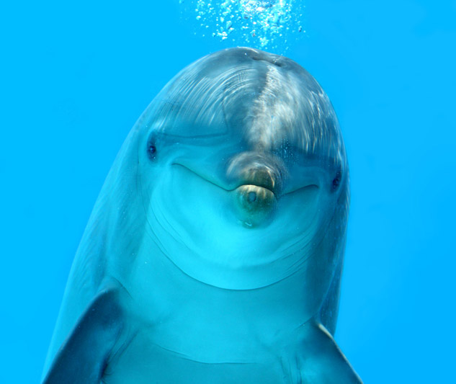
Очі дельфінів маленькі, зір слабкий. Це обумовлено тим, що тварини практично не користуються ними для полювання. Ніздрі трансформовані в дихло, розташоване на тімені. Кити і дельфіни є родичами і можуть довго перебувати під водою, не спливаючи. Дихло в такі періоди закрито. Але, як і інші китоподібні, дельфіни під водою все ж потребують повітрі і періодично спливають до поверхні для дихання.

Slide 25
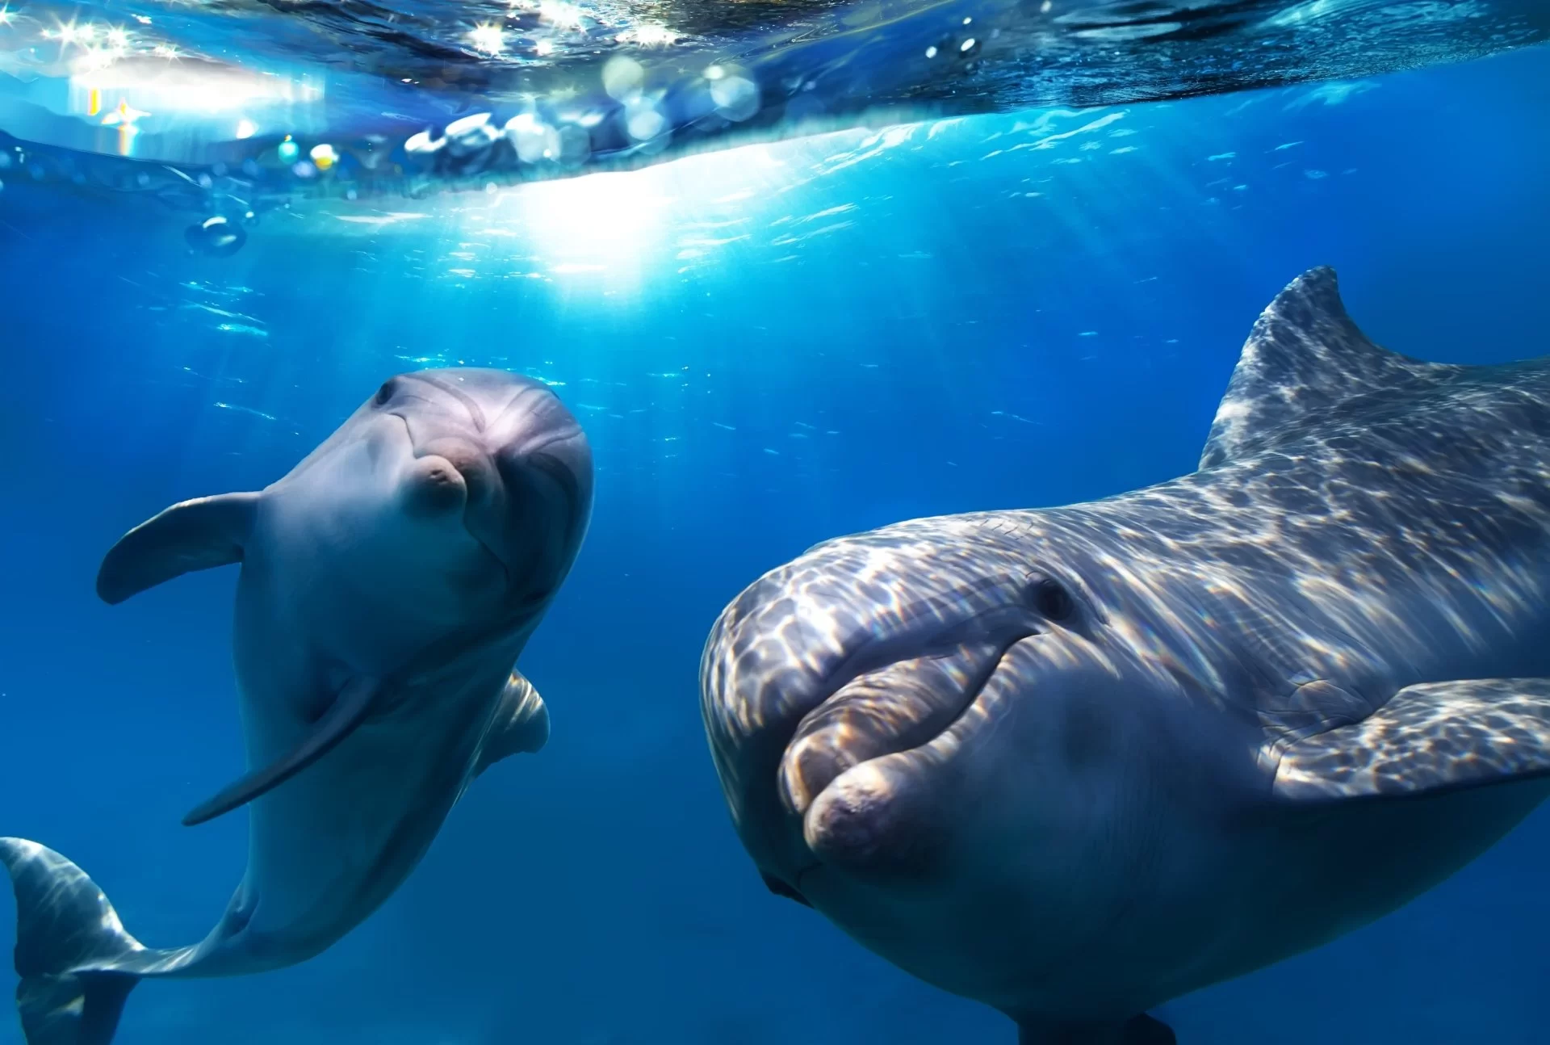
Вуха у дельфінів відсутні. Але це не означає, що у них немає слуху. Є! Правда, він функціонує не так, як у інших ссавців. Звуки сприймає внутрішнє вухо, а повітряні подушки, розташовані в лобовій частині, служать резонаторами. Зате ці тварини досконало володіють ехолокацією. Вони безпомилково визначають місце розташування і габарити об’єкта по відбитому звуку, а по довжині хвилі – відстань до нього.

Slide 26
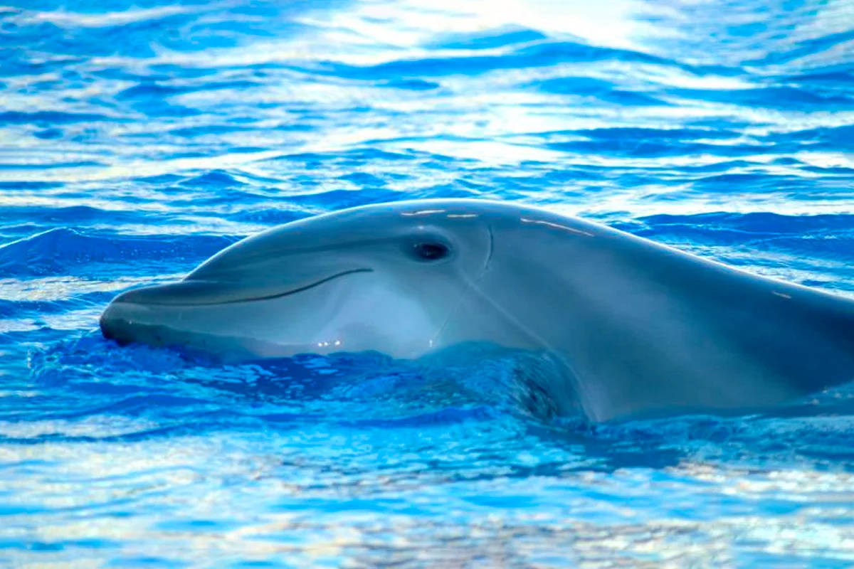
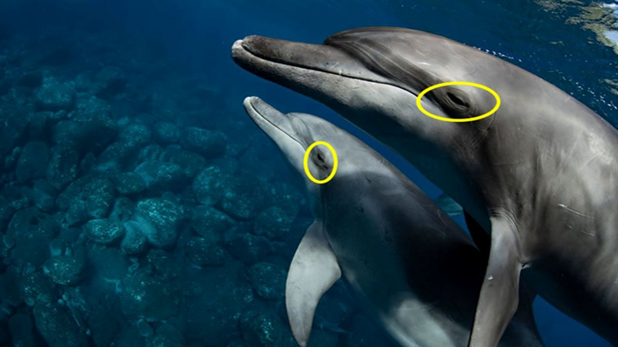
Є у дельфінів і ще одна цікава фізіологічна особливість: вони ніколи не сплять. Тварини зависають у товщі води, періодично піднімаючись на поверхню для дихання. Під час відпочинку вони здатні відключати поперемінно то ліве, то праве півкуля мозку, тобто спить тільки одна половинка мозку дельфіна, а друга не спить.

Slide 27
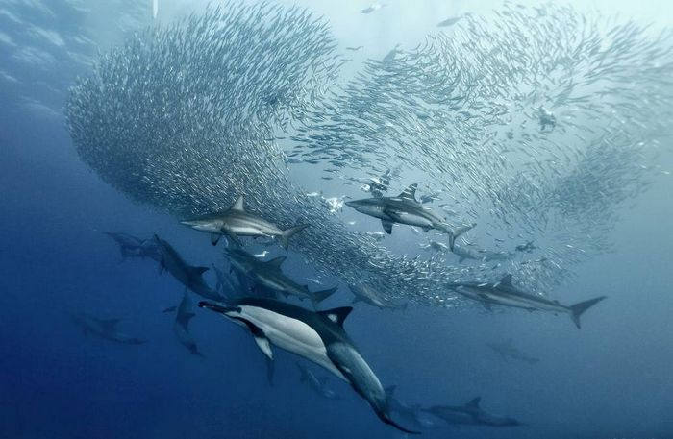
Чим харчуються дельфіни?
У раціон харчування дельфінів входить виключно риба, перевага віддається сардина і анчоусам. Цікавий і спосіб полювання, яким користуються тварини. Зграя дельфінів знаходить косяк риби і особливими звуками змушує його збитися в щільну групу. В результаті такого полювання велика частина косяка стає здобиччю дельфінів. Цією особливістю часто користуються чайки, атакуючи перелякану рибу з повітря. Відомі факти, коли дельфіни допомагали рибалкам, заганяючи косяк до них в мережі.

Slide 28


Дай відповіді на запитання
Які факти вас вразили / здивували?
Чи захотілось вам дізнатися більше про дельфінів?

Slide 29


Рефлексія
Сонце вітає нас зранку яскраво,
Зібрались ми разом, чудова забава!
Про дивні явища, про різні події,
Про все, що цікаве, сьогодні тут діє.
Народні прикмети ми разом згадали,
Що предки нам мудрі колись передали.
Розуму скарбничка повнішає з нами,
І кожна розмова стає відкриттями.
Звучить вже дзвінок, час навчання настав,
До нових знань кожен з нас вже поспішав.
Ідеї цікаві в думках вже витають,
До нових звершень нас всіх надихають!

